Slide 1
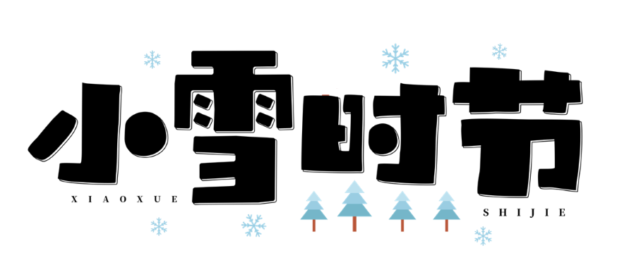
第一PPT
中国传统节气PPT模板

Slide 2
节气简介
饮食保健
相关民俗
诗词谚语

Slide 3
节气简介
小雪，是二十四节气中的第20个节气。时间在每年公历11月22或23日，即太阳到达黄经240°时。“小雪”是反映气候特征的节气。

Slide 4
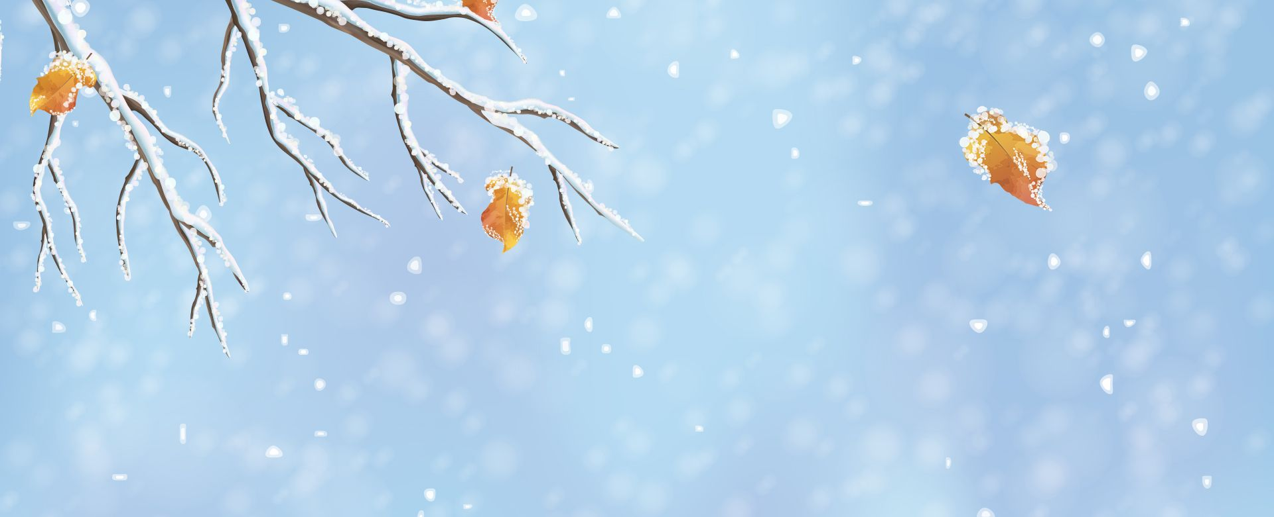
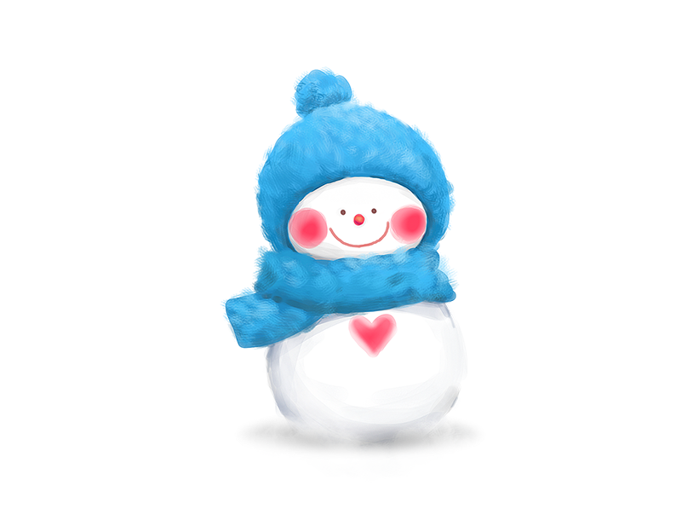
节气简介
古籍《群芳谱》中说：“小雪气寒而将雪矣，地寒未甚而雪未大也。”
这就是说，到“小雪”节气由于天气寒冷，降水形式由雨变为雪，但此时由于“地寒未甚”故雪下的次数少，雪量还不大，所以称为小雪。
“小雪”是反映天气现象的节令。雪小，地面上又无积雪，这正是“小雪”这个节气的原本之意。小雪和雨水、谷雨等节气一样，都是直接反映降水的节气。

Slide 5
1
2
小雪节气，东亚地区已建立起比较稳定的经向环流，西伯利亚地区常有低压或低槽，东移时会有大规模的冷空气南下，我国东部会出现大范围大风降温天气。
小雪节气是寒潮和强冷空气活动频数较高的节气。小雪节气不是一定下雪，而是说小雪时节，气温下降，温度降到了可以下雪的程度，但是由于地表温度还不够低，就算降了，雪量也会很小，甚至没有。

Slide 6
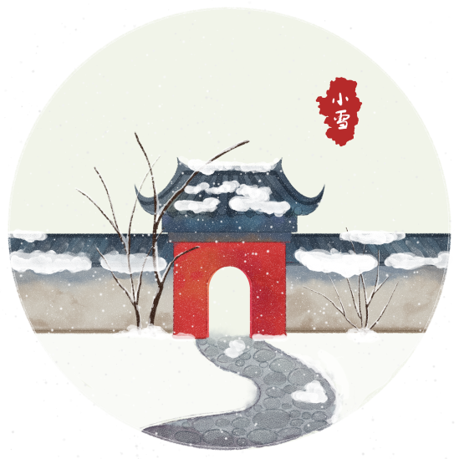
1
小雪是二十四节气中的第20个。起点于每年公历11月22日或23日，太阳位于赤纬-20°16'，到达黄经240°。
2
“小雪”节气间，夜晚北斗七星的斗柄指向北偏西（相当钟面上的10点钟）。每晚20：00以后，若到户外观星，可见北斗星西沉，而“W”形的仙后座升入高空，它代替北斗星担当起寻找北极星的坐标任务，为观星的人们导航。
3
四边形的飞马座正临空，冬季星空的标识——猎户座已在东方地平线探头了。

Slide 7
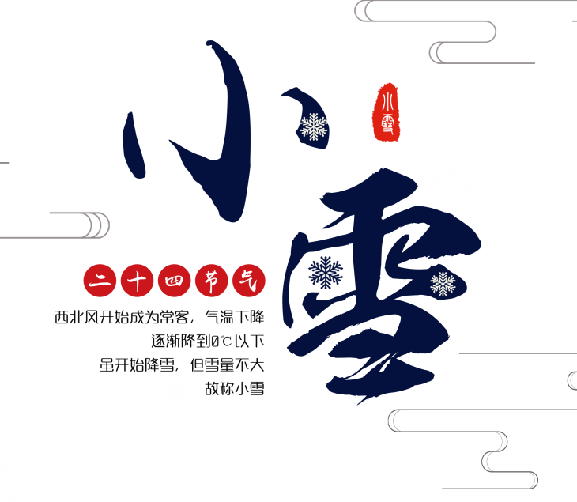
“小雪”是反映天气现象的节令。
古籍《群芳谱》中说：“小雪气寒而将雪矣，地寒未甚而雪未大也。”《月令七十二候集解》曰：“十月中，雨下而为寒气所薄，故凝而为雪。小者未盛之辞。”“小雪”的到来，意味着冬季降雪即将拉开大幕。节气中的“小雪”与天气的小雪无必然联系，小雪节气中说的“小雪”与日常天气预报所说的小雪意义不同，小雪节气是一个气候概念，它代表的是“小雪”节气期间的气候特征，而天气预报中的“小雪”则是指降雪强度较小的雪。
节日PPT模板 http:// www.PPT818.com/jieri/

Slide 8
相关民俗
小雪，是二十四节气中的第20个节气。时间在每年公历11月22或23日，即太阳到达黄经240°时。“小雪”是反映气候特征的节气。

Slide 9
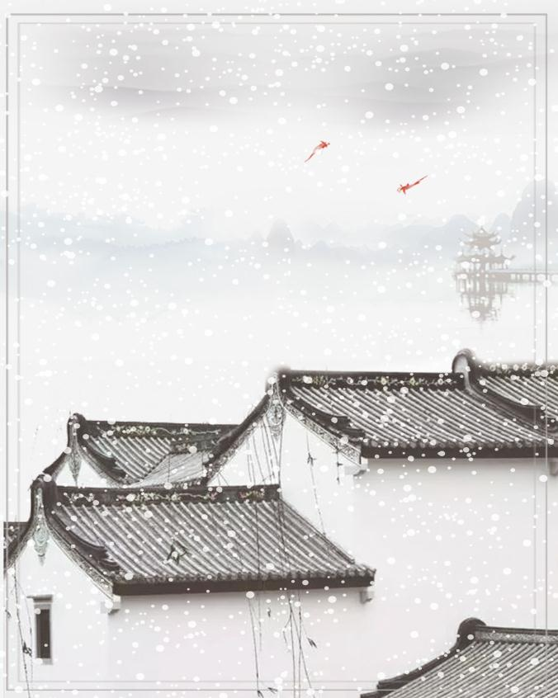
腌 腊 肉
民间有“冬腊风腌，蓄以御冬”的习俗。小雪后气温急剧下降，天气变得干燥，是加工腊肉的好时候。
小雪节气后，一些农家开始动手做香肠、腊肉，把多余的肉类用传统方法储备起来，等到春节时正好享受美食。

Slide 10
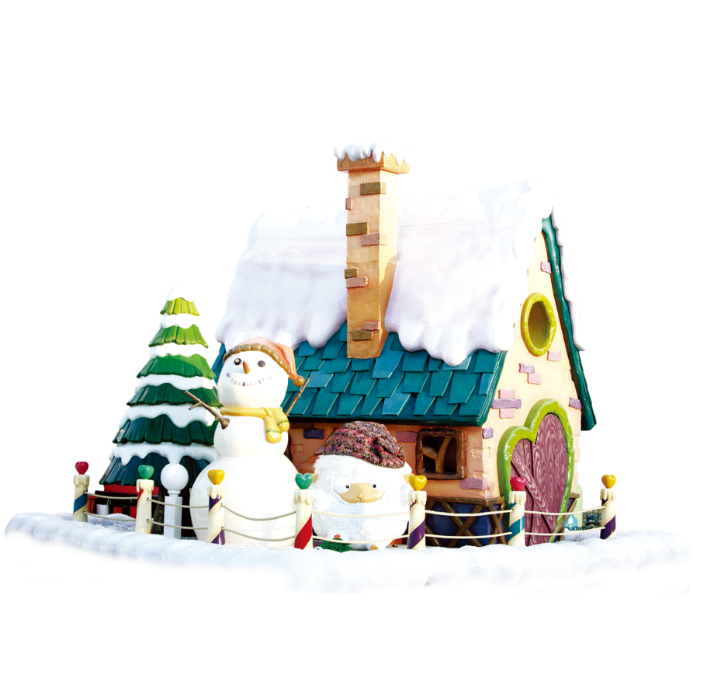
吃 糍 粑
在南方某些地方，还有农历十月吃糍粑的习俗。糍粑是用糯米蒸熟捣烂后所制成的一种食品，是中国南方一些地区流行的美食。
古时，糍粑是南方地区传统的节日祭品，最早是农民用来祭牛神的供品。有俗语“十月朝，糍粑禄禄烧”，就是指的祭祀事件。

Slide 11
吃 糍 粑
吃 刨 汤
小雪时台湾中南部海边的渔民们会开始晒鱼干、储存乾粮。乌鱼群会在小雪前后来到台湾海峡，另外还有旗鱼、沙鱼等。
台湾俗谚：十月豆，肥到不见头，是指在嘉义县布袋一带，到了农历十月可以捕到“豆仔鱼”。
小雪前后，土家族群众又开始了一年一度的“杀年猪，迎新年”民俗活动，给寒冷的冬天增添了热烈的气氛。吃“刨汤”，是土家族的风俗习惯；在“杀年猪，迎新年”民俗活动中，用热气尚存的上等新鲜猪肉，精心烹饪而成的美食称为“刨汤”。

Slide 12
饮食保健
小雪，是二十四节气中的第20个节气。时间在每年公历11月22或23日，即太阳到达黄经240°时。“小雪”是反映气候特征的节气。

Slide 13
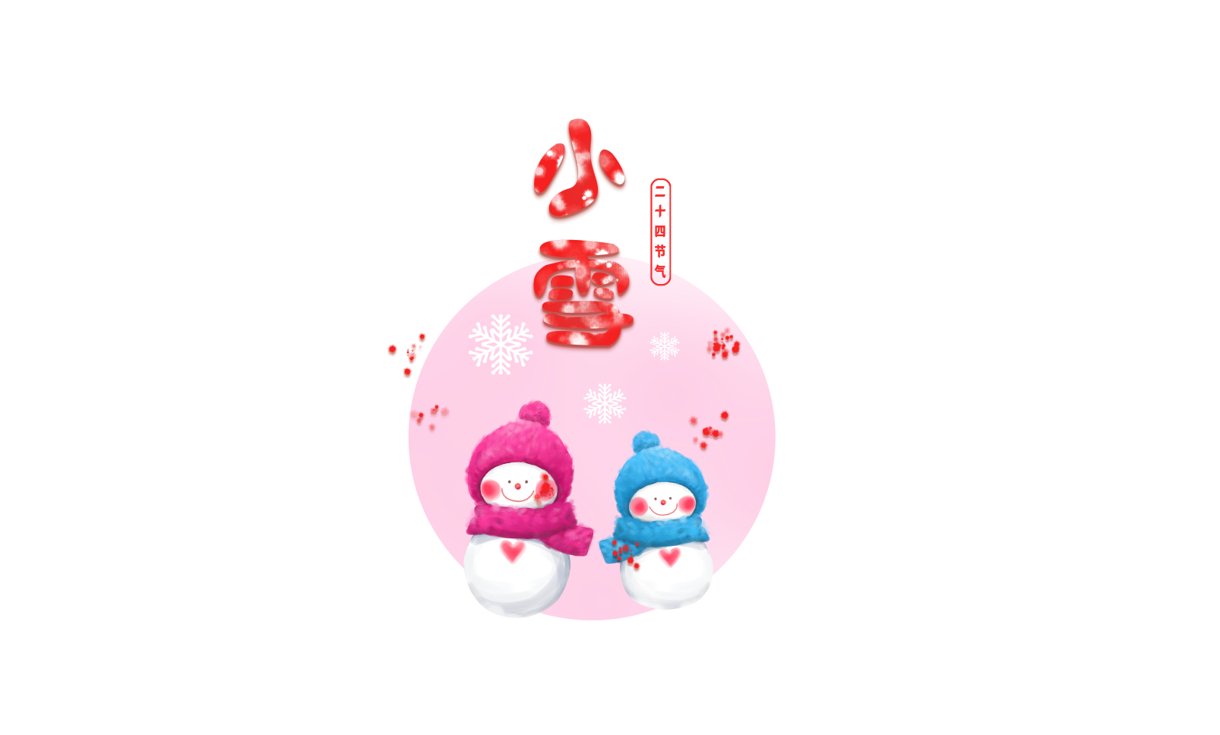
饮食保健
在中国北方，小雪时节，一般的人家都要吃涮羊肉。一般的小雪节气里，天气阴冷晦暗光照较少，此时容易引发或加重抑郁症。这个季节宜吃的温补食品有羊肉、牛肉、鸡肉等；宜吃的益肾食品有腰果、芡实、山药、栗子、白果、核桃等。

Slide 14
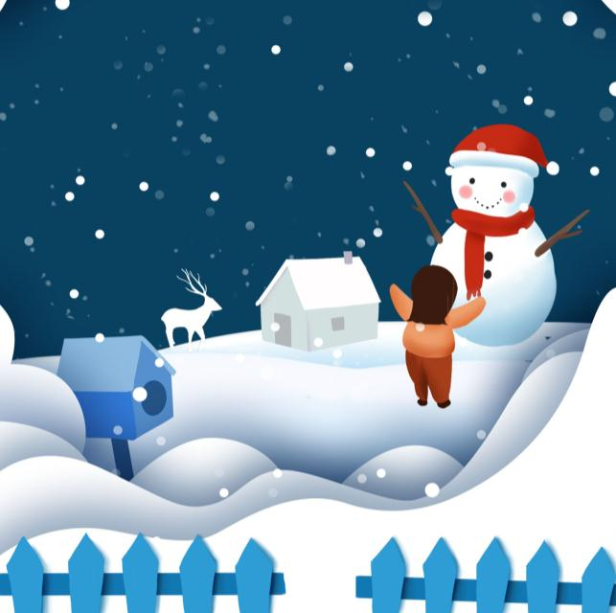
气虚者的补法
所谓气虚即气不够用，动则气喘、体倦、懒言、常自汗出、面色眺白、舌淡白、脉虚弱无力。气虚之人可选用人参进补。
人参性温、味甘微苦，可大补元气，是补气要药，《本经》谓“明目开心益智，久服轻身延年”，近代研究证明，人参可调节网状皮肤系统功能，其所含人参皂甙。确实具有抗衰老作用。使用时。可用人参一味煎汤，名独参汤，具有益气固脱之功效，年老体弱之人，长服此汤，可强身体。人参若切成饮片，可补益身体，防御疾病，增强肌体抗病能力。

Slide 15
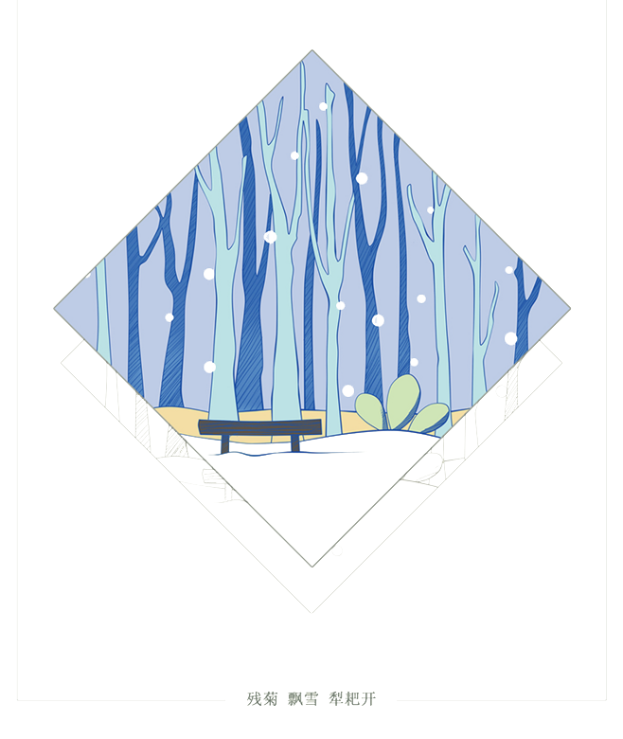
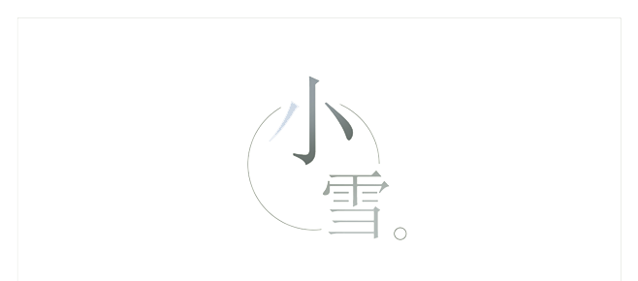
血虚者的补法
所谓血虚，即是营养人体的物质不足，不能发挥濡养人体的作用，表现为不耐劳作、面色无华、苍白、且易健忘、失眠、舌淡、脉细。血虚体质者当选龙眼肉进补。

Slide 16
诗词谚语
小雪，是二十四节气中的第20个节气。时间在每年公历11月22或23日，即太阳到达黄经240°时。“小雪”是反映气候特征的节气。

Slide 17
《 初 寒 》
（陆游）
久雨重阳後，清寒小雪前。
拾薪椎髻仆，卖菜掘头船。
薄米全家粥，空床故物毡。
身犹付一歃，名字更须传？

Slide 18
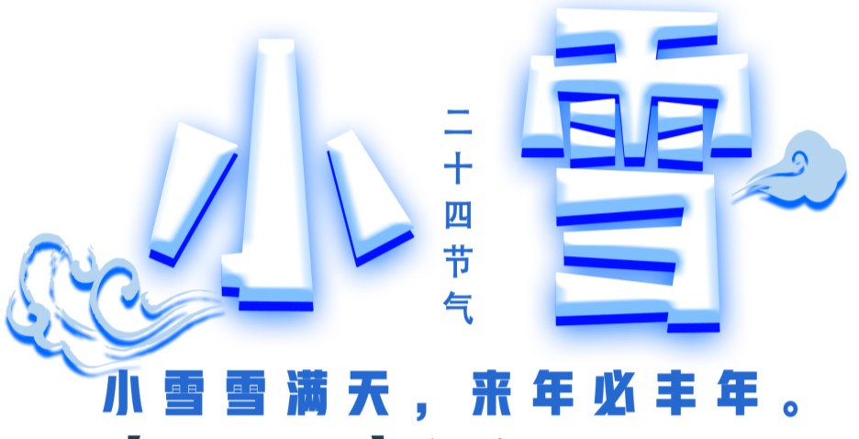
《和萧郎中小雪日作》
（唐·徐铉）
征西府里日西斜，独试新炉自煮茶。
篱菊尽来低覆水，塞鸿飞去远连霞。
寂寥小雪闲中过，斑驳轻霜鬓上加。
算得流年无奈处，莫将诗句祝苍华。

Slide 19
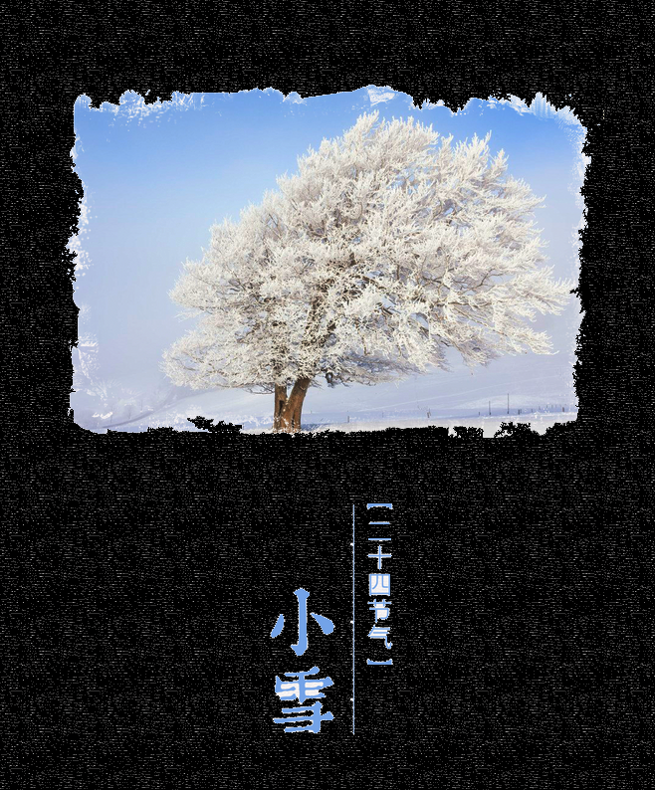
小雪封地地不封，老汉继续把地耕。
小雪不耕地，大雪不行船。
小雪地能耕，大雪船帆撑。
小雪不封地，不过三五日。
小雪虽冷窝能开，家有树苗尽管栽。

Slide 20
第一PPT
中国传统节气PPT模板

